Slide 1
萃语咖啡馆
网站分页的汇报
-灰马团队
汇报人：梁荣平
时间：2020年11月19日

Slide 2
目录
CONTENTS
2
修改过程
3
1
前期的计划
结果与总结

Slide 3
1、前期的计划
在周三的下午14：00时，团队一开始准备每人带上电脑去图书馆，后去了求实楼，考虑到要讨论和其它一些因素，都不能很好的完成，经老板的同意后，决定去现场制作并做相应的修改。

Slide 4
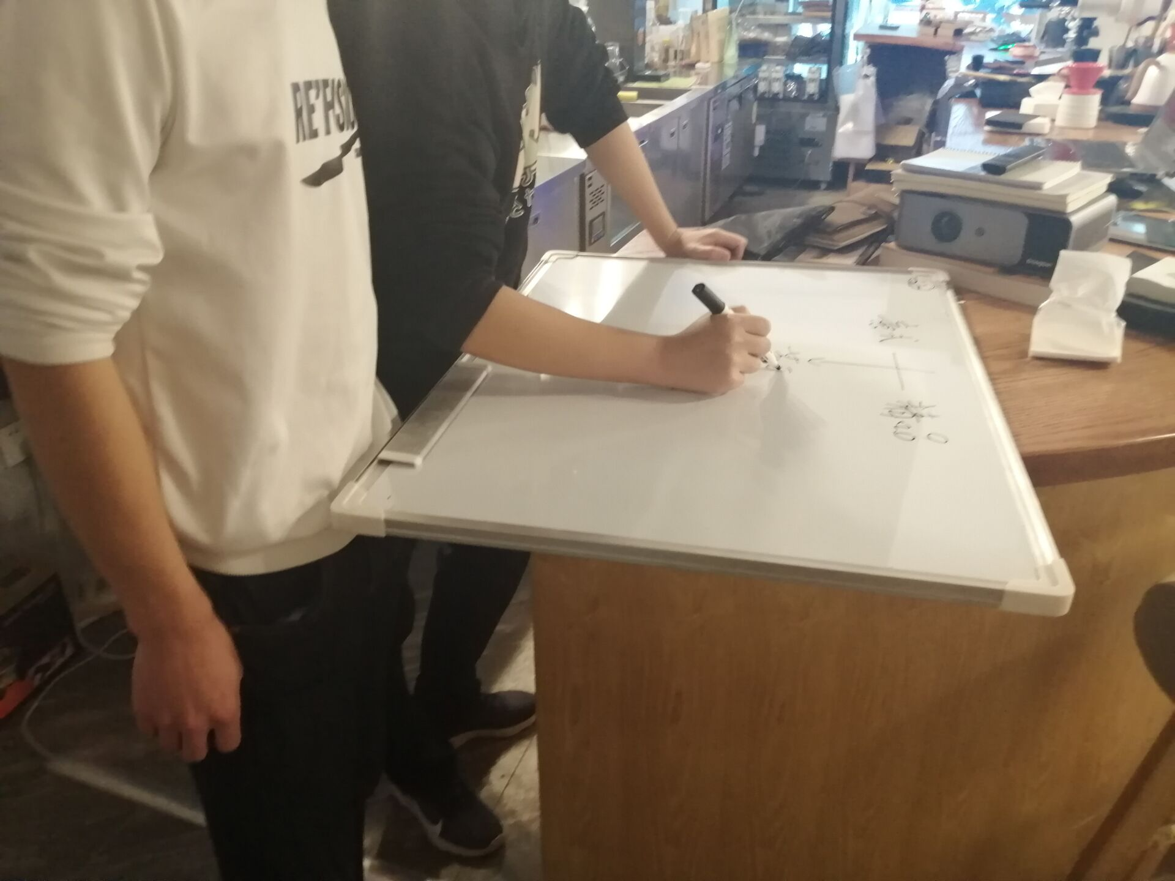
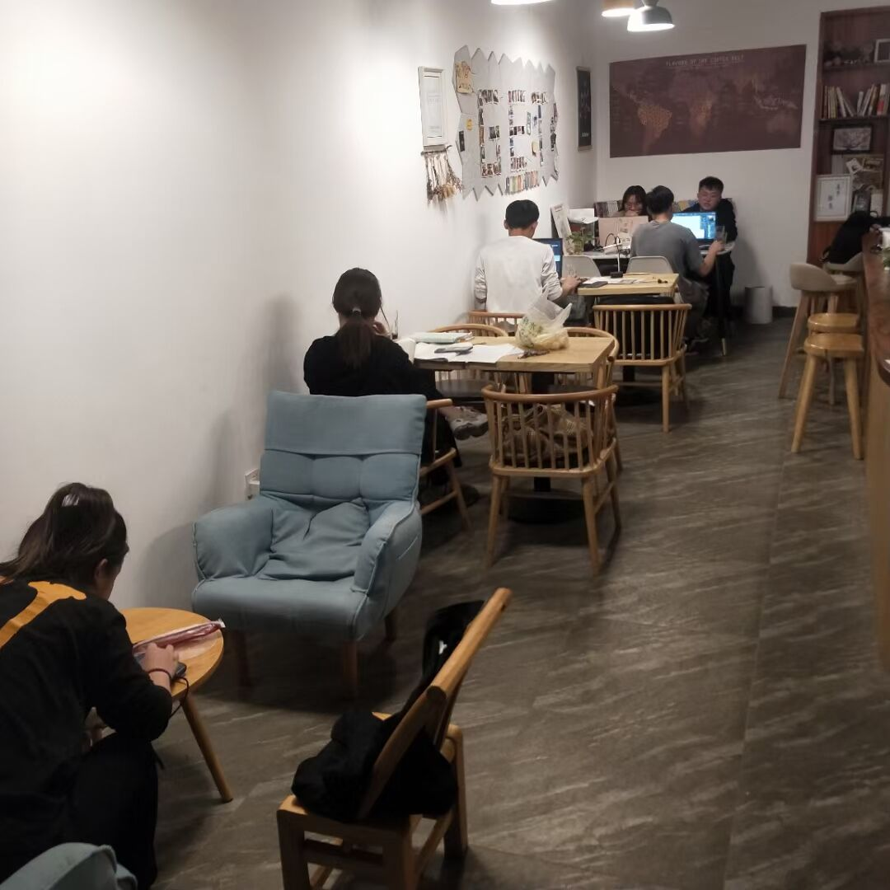
2、修改过程
我们打车后顺利来到了目的地--萃语咖啡馆，老板很欢迎我们的到来。过了一段时间后，老板给成员们仔细说了许多制作分页的一些细节，并用绘图的方式来给我们介绍，最后要达到的一些效果！
经老板的诉说之后，今天客人也不多，允许我们在店里对分页的一些制作与修改，还有主页的排 版 需 进行相应的调整，以便达到更好的效果，内容部 分 可 暂时少写一点，最后在慢慢完善！

Slide 5
3、结果与总结
结果： 成员们一起在现场制作分页，做到了很晚才 回去，分页部分制作基本完成了！最后在做 细分的修改，在上传网站中时以便达到更好 的效果！
总结： 团队成员们设计感不强，还有待加强，不能很好的得 到老板的肯定，设计的效果和排版不佳，不能达到 客户的需求，许多方面需加强学习!

Slide 6
谢谢观看
POWERPOINT TEMPLATE
汇报人：梁荣平
时间：2020年11月19日

